Slide 1

Khởi động
Con số may mắn

Slide 2
1
2
3
4
5
6
7
8
9
Đi tới bài học

Slide 3
31 + 8 = ?
39
A
B
38
37
C

Slide 4


Slide 5
95 – 4 = ?
89
A
B
90
91
C

Slide 6


Slide 7


Slide 8
40 + 50 = ?
90
A
B
80
70
C

Slide 9
90 – 60 = ?
20
A
B
30
40
C

Slide 10


Slide 11




Thứ ... ngày ... tháng ... năm
(Tiết 4)

Slide 12



Slide 13
1
Đặt tính rồi tính.
25 + 40
41 + 8
99 - 9
65 - 62
25
40
41
8
99
9
65
62
+
+
-
-
65
49
90
03

Slide 14
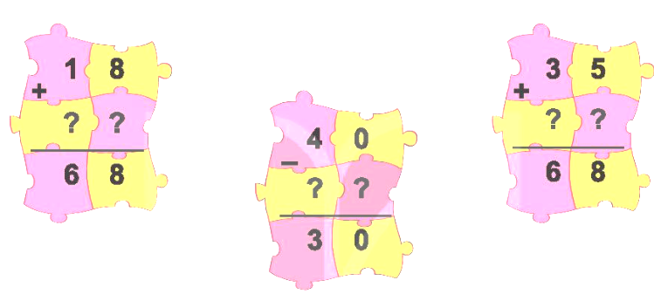
2
Số?

Slide 15
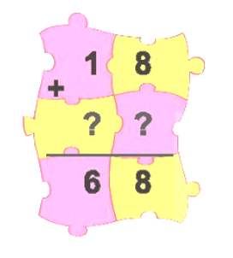

Mấy cộng 8 bằng 8
5
0
Mấy cộng 1 bằng 6

Slide 16
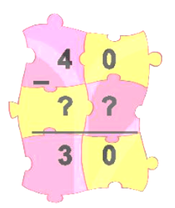
0 trừ mấy bằng 0
4 trừ mấy bằng 3
1
0

Slide 17
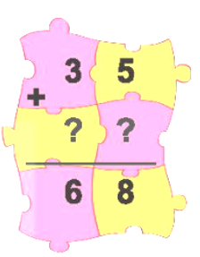
5 cộng mấy bằng 8
3
3
3 cộng mấy bằng 6

Slide 18
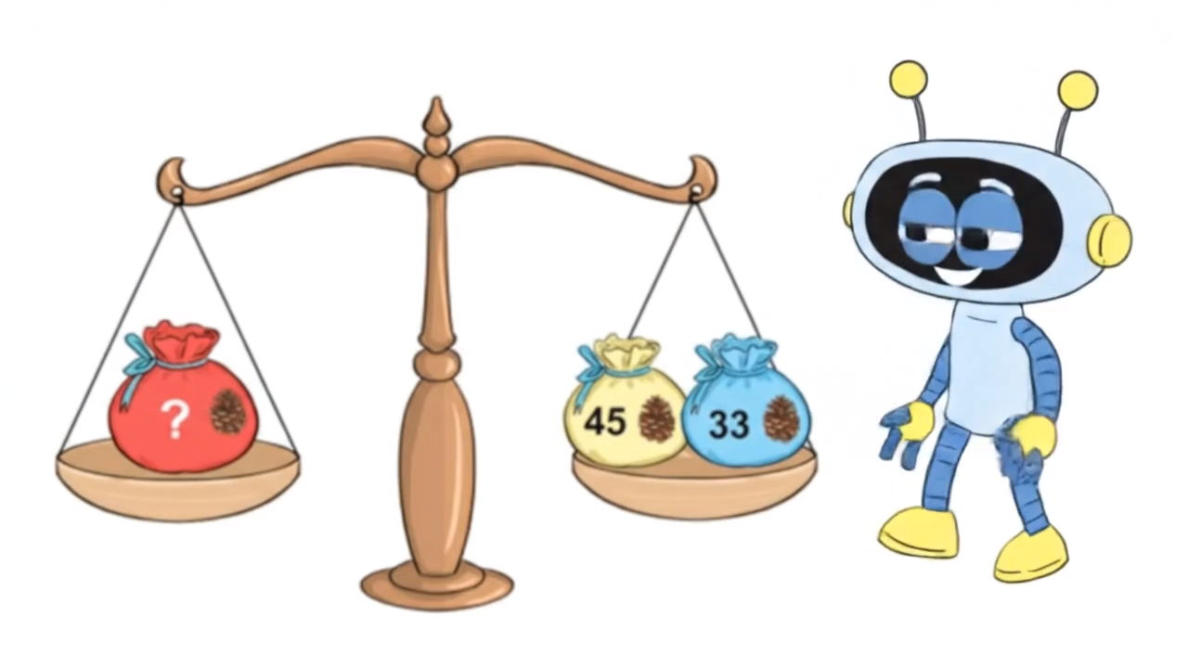

Slide 19
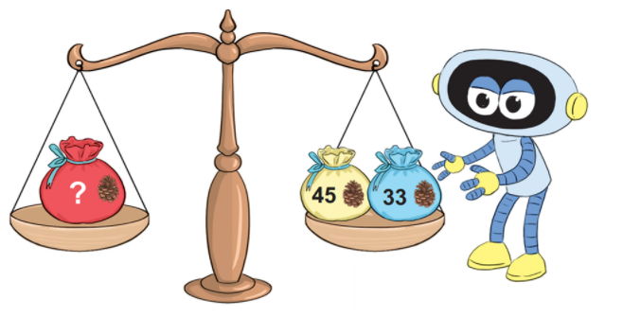
3
Số quả thông ở hai bên bằng nhau. Hỏi trong túi màu đỏ có bao nhiêu quả thông?
78
78

Slide 20



4
Tính:
a) 20 + 40 + 1 = 61
60
b) 15 - 2 - 1 = 12
b) 15 - 2 - 1 = 12
13
- 3
c) 40 + 15 + 2 = 57
55
Notes:
GV linh động tổ chức hoạt động cho hs, hướng dẫn HS trên bảng lớp

Slide 21
5
Trên ga có 3 đoàn tàu.
a) Đoàn tàu A có 10 toa. Đoàn tàu B có 12 toa. Hỏi cả hai đoàn tàu có bao nhiêu toa?
? | ? | ? | = | ?
10
+
12
22
Em hãy nêu câu trả lời.
Notes:
GV linh động tổ chức hoạt động cho hs, hướng dẫn HS trên bảng lớp

Slide 22
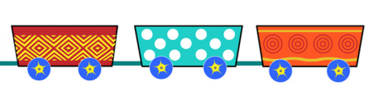
5
Trên ga có 3 đoàn tàu.
b) Đoàn tàu C có 15 toa chở khách và chở hàng. Trong đó có 3 toa chở hàng. Hỏi đoàn tàu C có bao nhiêu toa chở khách?
1
2
3
4
5
6
7
8
9
10
11
12
13
14
15
- 3
Notes:
GV linh động tổ chức hoạt động cho hs, hướng dẫn HS trên bảng lớp

Slide 23
5
Trên ga có 3 đoàn tàu.
b) Đoàn tàu C có 15 toa chở khách và chở hàng. Trong đó có 3 toa chở hàng. Hỏi đoàn tàu C có bao nhiêu toa chở khách?
1
2
3
4
5
6
7
8
9
10
11
12
13
14
15
- 3
? | ? | ? | = | ?
15
-
3
12
Em hãy nêu câu trả lời.
Notes:
GV linh động tổ chức hoạt động cho hs, hướng dẫn HS trên bảng lớp

Slide 24


Slide 25






Slide 26




16 – 3 – 1 = ?
A. 11
C. 12
B. 10

Slide 27

30 + 10 + 5 = ?
A. 45
C. 50
B. 55

Slide 28
24 + 13 = ?
A. 47
C. 37
B. 36

Slide 29
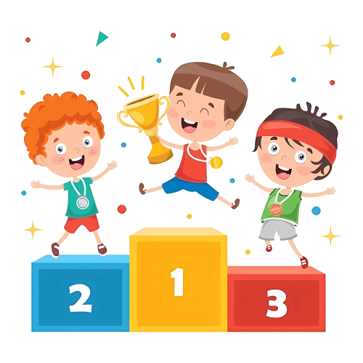

CHÚC MỪNG

Slide 30



